Slide 1
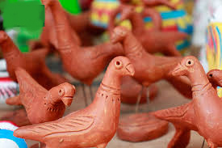
স্বাগতম

Slide 2
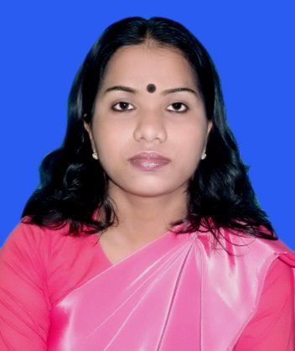
শিক্ষক পরিচিতি
মোছাঃ মৌসুমী বেগম
সহকারি শিক্ষক
পীরগাছা মডেল সরকারি প্রাথমিক বিদ্যালয়
পীরগাছা , রংপুর ।

Slide 3
পাঠ পরিচিতি
বিষয়ঃ বাংলা
শ্রেণিঃ পঞ্চম
পাঠের শিরোনামঃ শখের মৃৎশিল্প।
পাঠ্যাংশঃআমরা দুটি.........কারিগরী জ্ঞান।
সময়ঃ ৪০ মিনিট

Slide 4
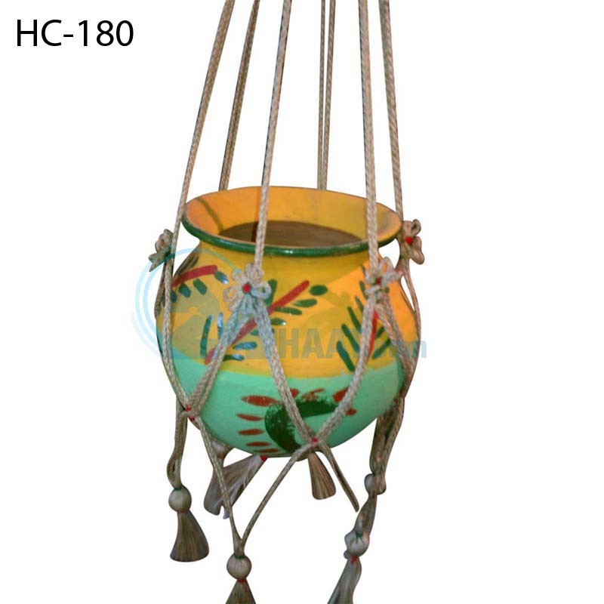
শখের হাঁড়ি কী?

Slide 5
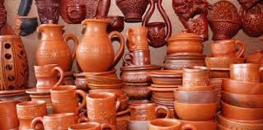
পাঠের শিরোনাম
শখের মৃৎশিল্প

Slide 6
শিখনফল
এই পাঠ শেষে শিক্ষার্থীরা…
১। টেপা পুতুল কি তা বলতে পারবে।
২। শিল্পকলা কি তা ব্যাখ্যা করতে পারবে।
৩। মৃৎশিল্প কি এই শিল্পে কি ধরনের উপাদান প্রয়োজন তা বলতে পারবে ।
৪। এক দিনে একটি শব্দ শিখতে পারবে।

Slide 7
শিক্ষকের পাঠ

Slide 8
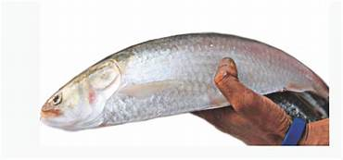
আমরা দুটি শখের হাঁড়ি কিনলাম। অবাক হলাম, পুতুলের পাশেই ঘোলা চোখে চেয়ে আছে এক চকচকে রুপালি ইলিশ। পদ্মার তাজা ইলিশের মতোই। তেমনি সাদা আশ,লাল ঠোঁট। আমরা একটা মাটির ইলিশও কিনলাম।

Slide 9
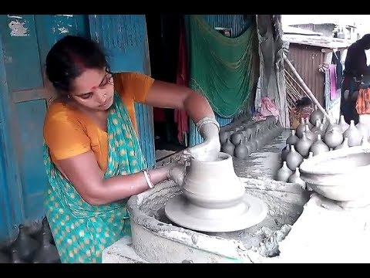
মামা বললেন, ওই যে পুতুলগুলো দেখছ ওগুলো টেপা পুতুল। নরম এঁটেল মাটি টিপে টিপে এসব পুতুল বানানো হয়। যেমন-বউ জামাই,কৃষক,নথপরা ছোট্ট মেয়ে-নানা রকমের মাটির টেপা পুতুল। মেলার এক প্রান্তে বড় জায়গা জুড়ে এসব মাটির পুতুলের দোকান। মামা বললেন, এগুলো হচ্ছে মাটির শিল্পকলা।

Slide 10
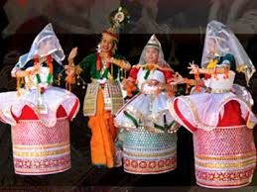
টেপা পুতুল কি?
নরম এঁটেল মাটি টিপে টিপে যে পুতুল বানানো হয় তাকে টেপা পুতুল বলা হয়।

Slide 11
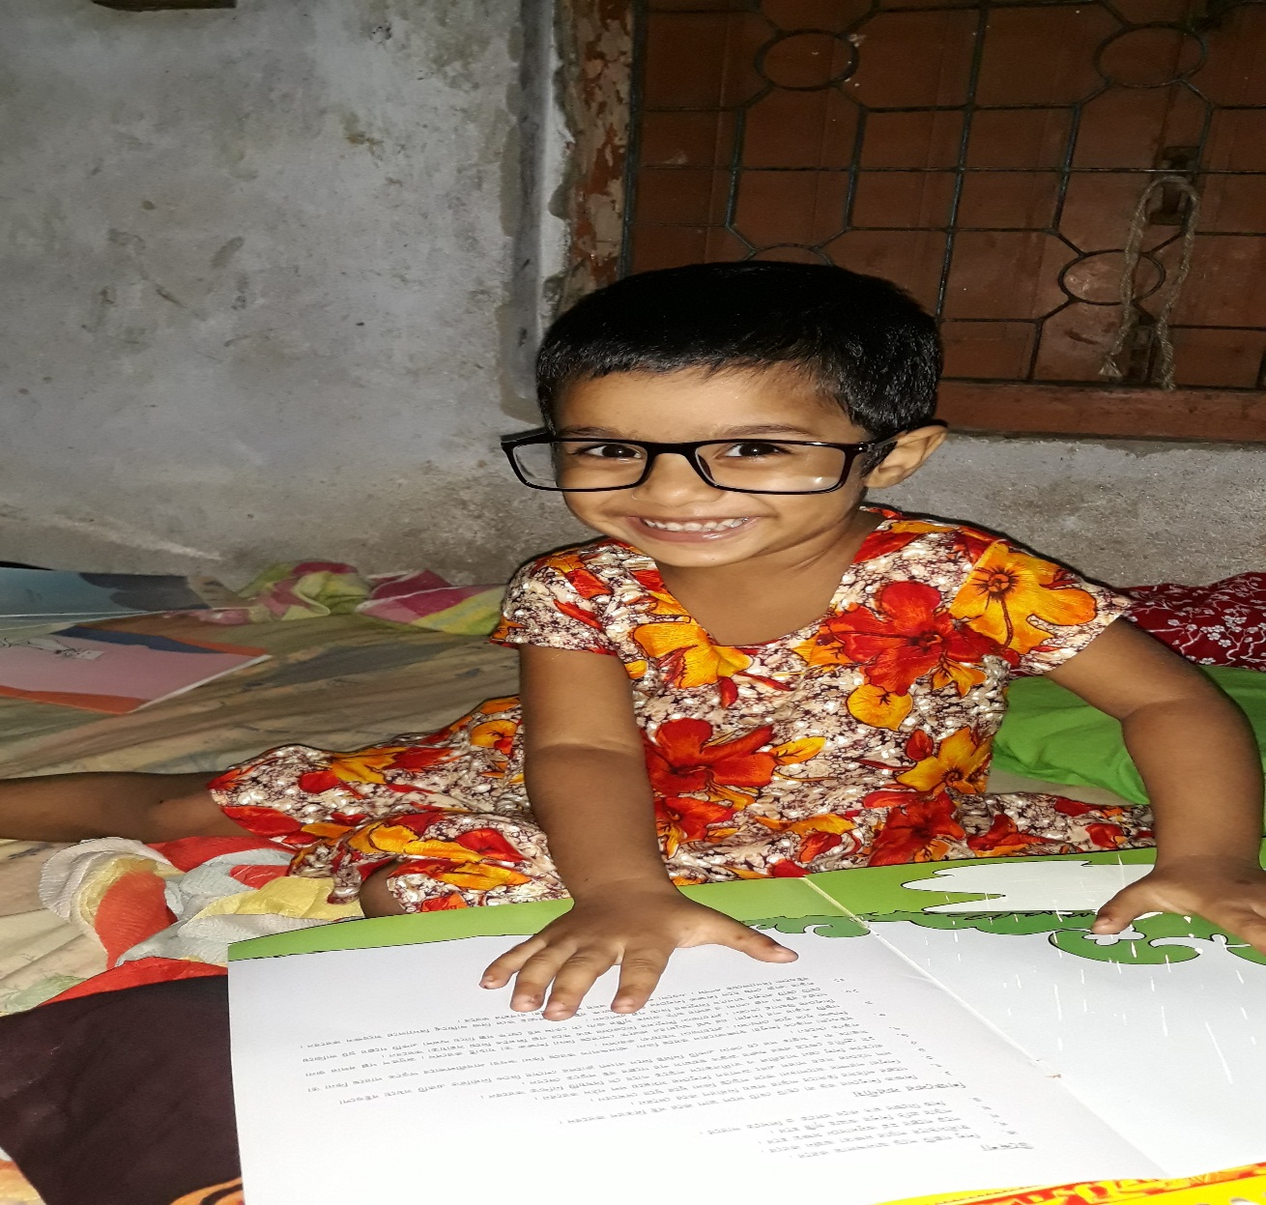
একক কাজ
টেপা পুতুল কি?

Slide 12
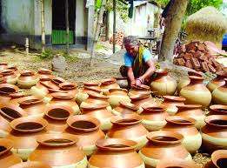
মামা বুঝিয়ে বললেন-যখন কোন কিছু সুন্দর করে আঁকি বা বানাই অথবা গাই,তখন তা হয় শিল্প। শিল্পের এ কাজকে বলে শিল্পকলা। আমাদের দেশের সবচেয়ে প্রাচীন শিল্প হচ্ছে মাটির শিল্প। এ দেশের কুমার সম্প্রদায় যুগ যুগ ধরে তৈরি করে আসছে মাটির জিনিস। যেমন –কলস, হারি,সরা,বাসনকোসন, পেয়ালা,সুরাই,মটকা,জালা,পিঠে তৈরির নানা ছাঁচ। আরও কত কি!

Slide 13
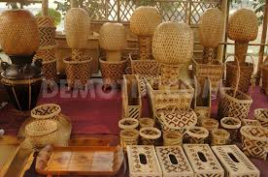
শিল্পকলা কি ?
যখন কোন কিছু সুন্দর করে আঁকি বা বানাই অথবা গাই, তখন তা হয় শিল্প। শিল্পের এ কাজকে বলে শিল্পকলা।

Slide 14
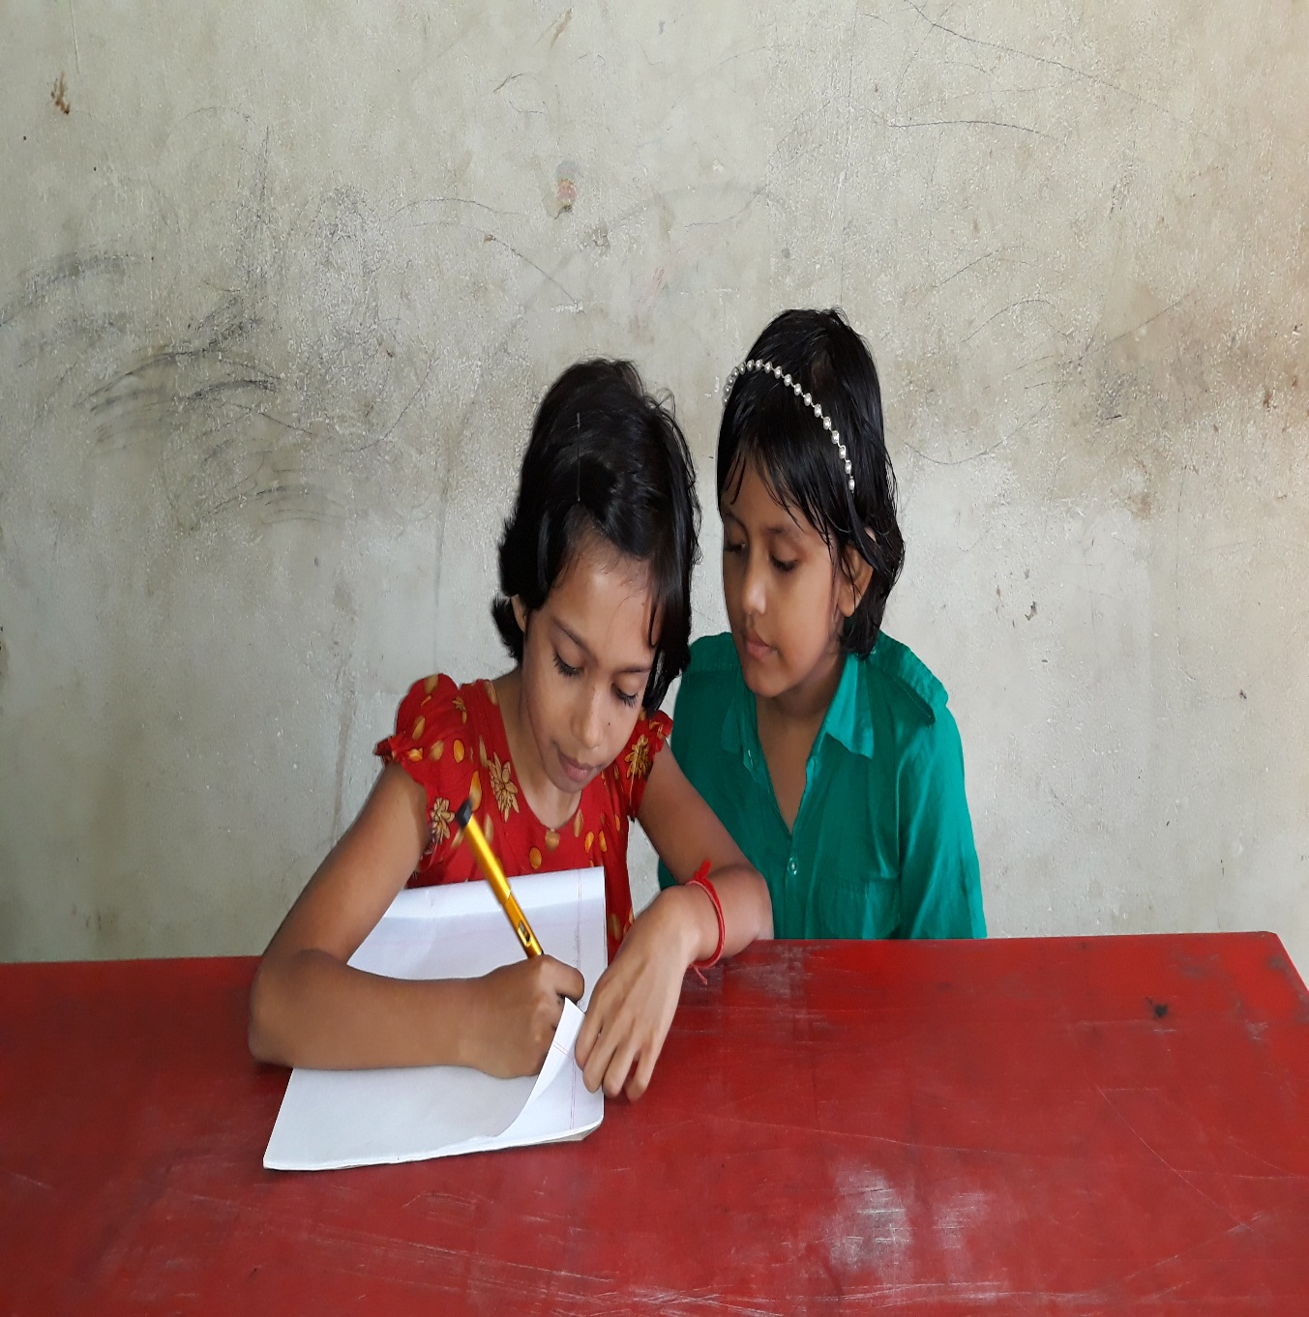
জোড়ায় কাজ
শিল্পকলা কি? তা দলে আলোচনা করে বল ।

Slide 15
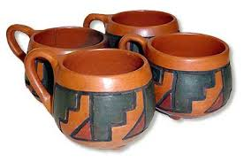
মাটির তৈরি শিল্পকর্মকে আমরা বলি মাটির শিল্প বা মৃৎশিল্প। এ শিল্পের প্রধান উপকরণ হল মাটি। তবে সব মাটি দিয়ে এ কাজ হয় না। দরকার পরিষ্কার এঁটেল মাটি। এ ধরনের মাটি বেশ আঠালো । দোআঁশ মাটি তেমন আঠালো নয়।আর বেলে মাটি তো ঝরঝরে- তাই এগুলো দিয়ে মাটির শিল্প হয় না। এঁটেল মাটি হলেই যে তা দিয়ে শিল্পের কাজ করা যাবে তা ও নয়। এজন্য অনেক যত্ন আর শ্রম দরকার। দরকার হাতের নৈপুণ্য ও কারিগরি জ্ঞান ।

Slide 16
মৃৎশিল্প কি, এই শিল্পে কি ধরনের উপাদান প্রয়োজন?

Slide 17
এক দিনে এক শব্দ শিখি
মুল শব্দ
শব্দের অর্থ
মৃৎশিল্প
মাটির তৈরি শিল্পকর্মকে আমরা বলি মাটির শিল্প

Slide 18
এসো বইয়ের সাথে মিলিয়ে দেখি ।
অধ্যায়ঃ ৮, পৃষ্ঠা নং- ৩৫

Slide 19
দলীয় কাজ
শিল্পকলা কি?শিল্পের কাজের জন্য কি কি প্রয়োজন তা দলে আলোচনা করে লিখ।
শিল্পকলা
মৃৎশিল্প কি এই শিল্পে কি ধরনের উপাদান প্রয়োজন তা দলে আলোচনা করে লিখ।
মৃৎশিল্প

Slide 20
মুল্যায়ন
১। টেপা পুতুল কি?
২। শিল্পকলা কি ?
৩। মৃৎশিল্প কি, এই শিল্পে কি ধরনের উপাদান প্রয়োজন?

Slide 21
বাড়ির কাজ
আজকের পাঠের নতুন শব্দগুলি দিয়ে বাক্য তৈরি করে আনবে।

Slide 22
ধন্যবাদ।

